Slide 1
Vmware에 Ubuntu 설치
2020. 04. 10
Linux System Programming

Slide 2
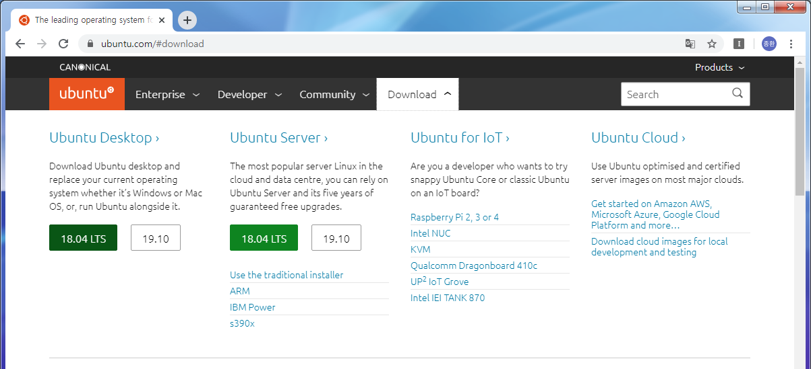
1. Ubuntu Download
➔ https://ubuntu.com/ -> Download -> ubuntu Desktop -> 18.04 LTS
* Download Img : ubuntu-18.04.4-desktop-amd64.iso

Slide 3
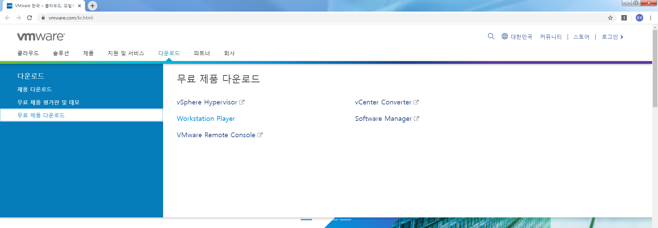
2. Vmware 다운로드 (1/4)
➔ https://www.vmware.com/kr.html -> 다운로드 -> 무료 제품 다운로드 -> Workstation Player

Slide 4
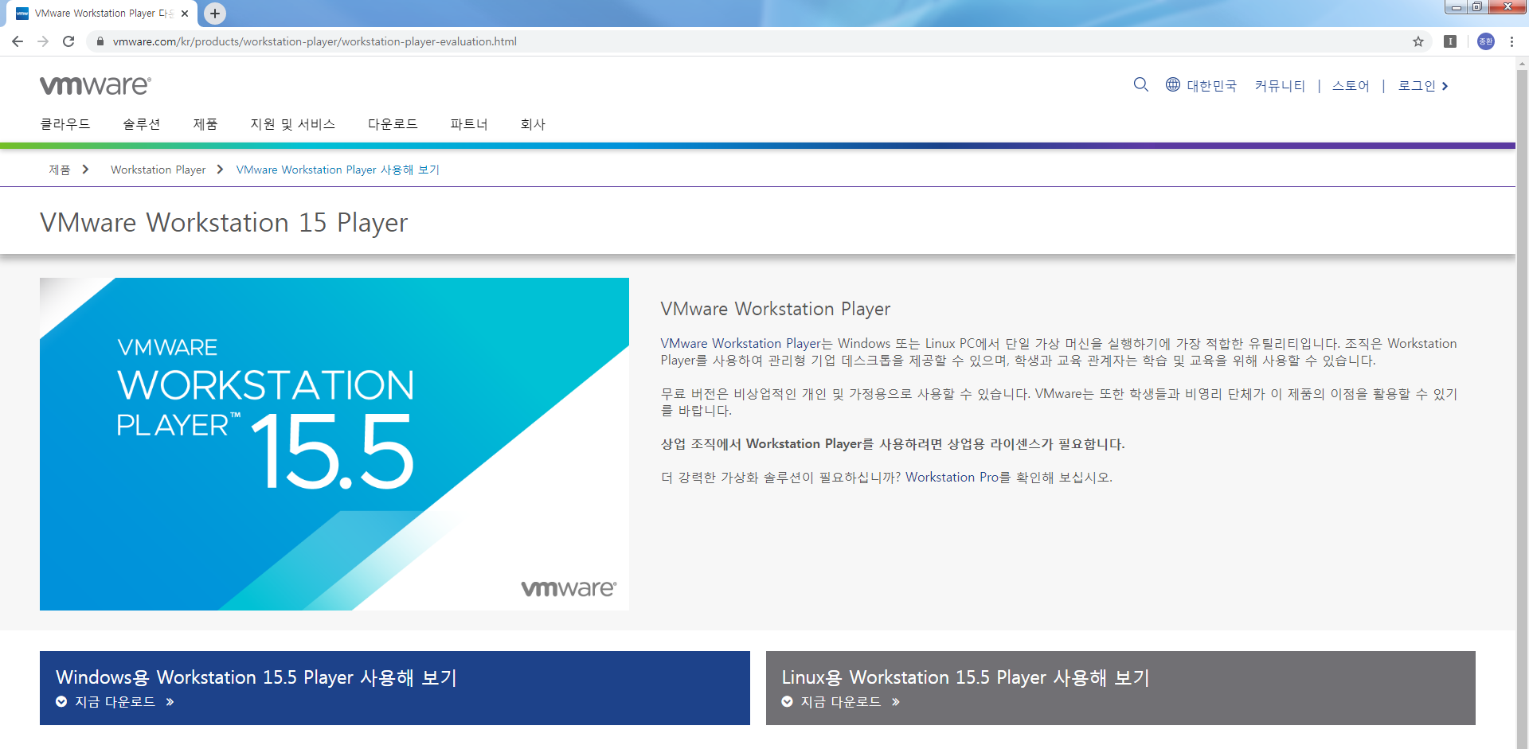
2. Vmware 다운로드 (2/4)
➔ Windows용 Workstation 15.5 Player 사용해 보기 -> 다운로드 후 실행

Slide 5
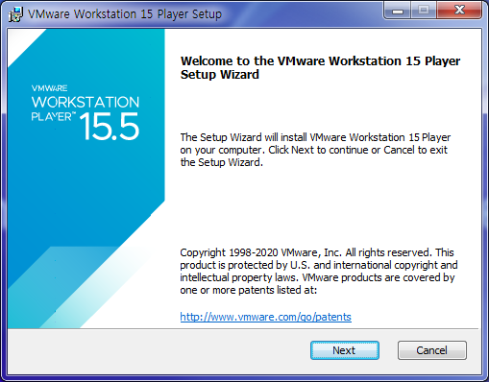
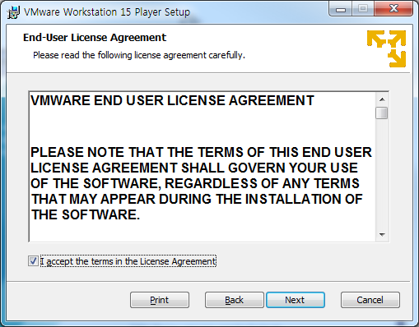
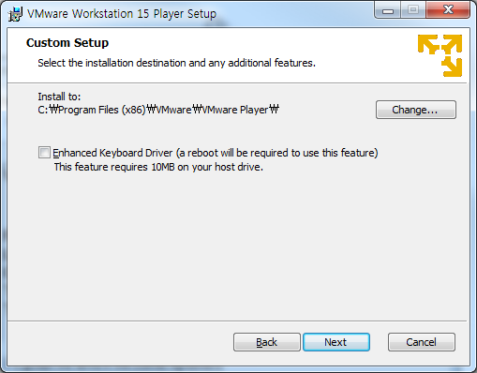
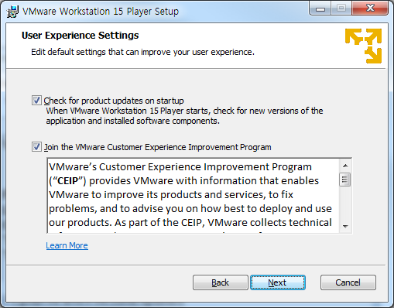
2. Vmware 다운로드 (3/4)
1)
2)
3)
4)

Slide 6
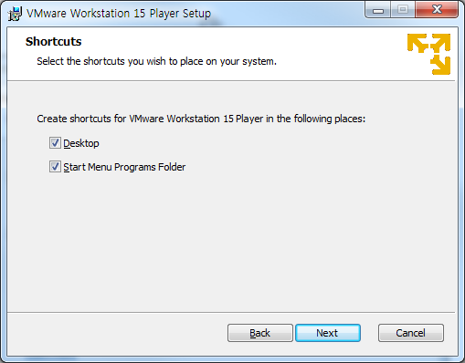
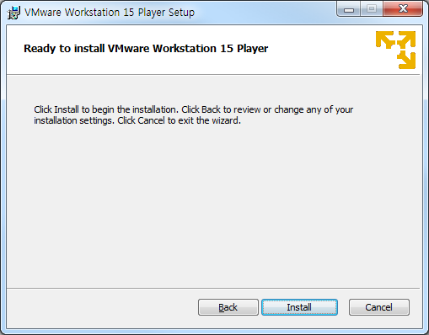
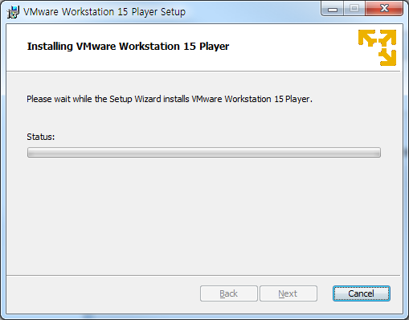
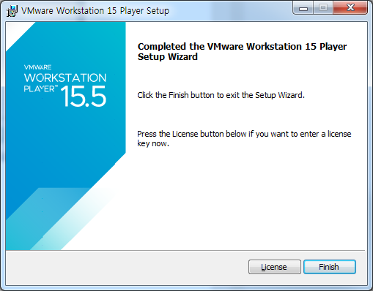
2. Vmware 다운로드 (4/4)
5)
6)
7)
8)

Slide 7
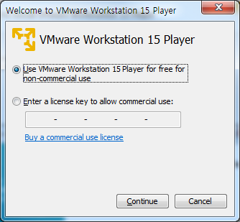
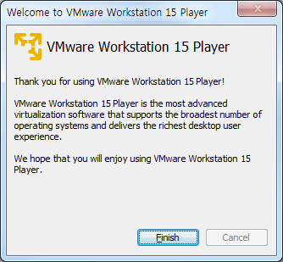
3. Vmware 초기화 (1/5)
➔ Vmware 실행

Slide 8
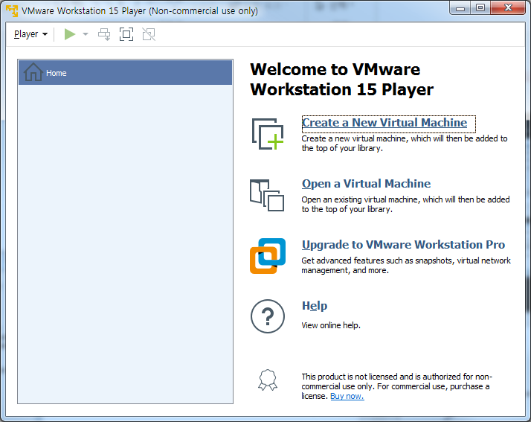
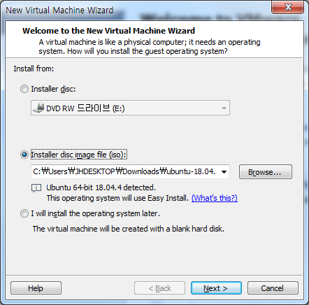
3. Vmware 초기화 (2/5)
Create a New Virtual Machine
Installer disc image file (iso) (Download한 ubuntu image 선택)
1)
2)

Slide 9
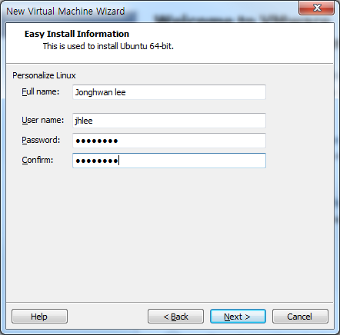
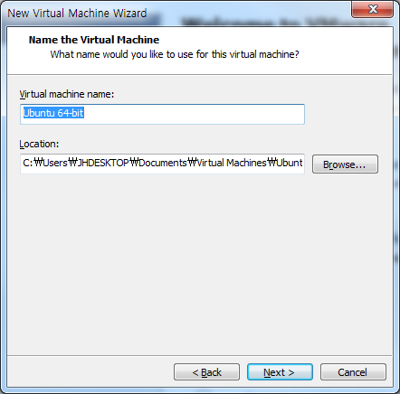
3. Vmware 초기화 (3/4)
3)
4)
* Location : ubuntu img download 받은 곳

Slide 10
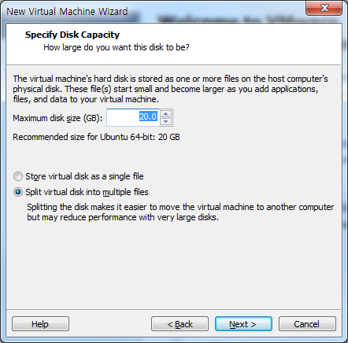
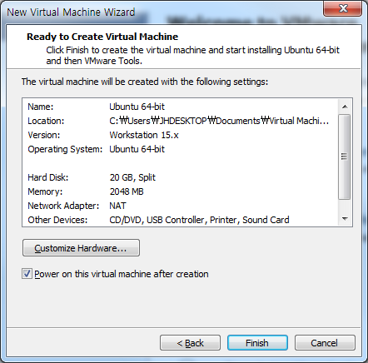
3. Vmware 초기화 (4/4)
5)
6)

Slide 11
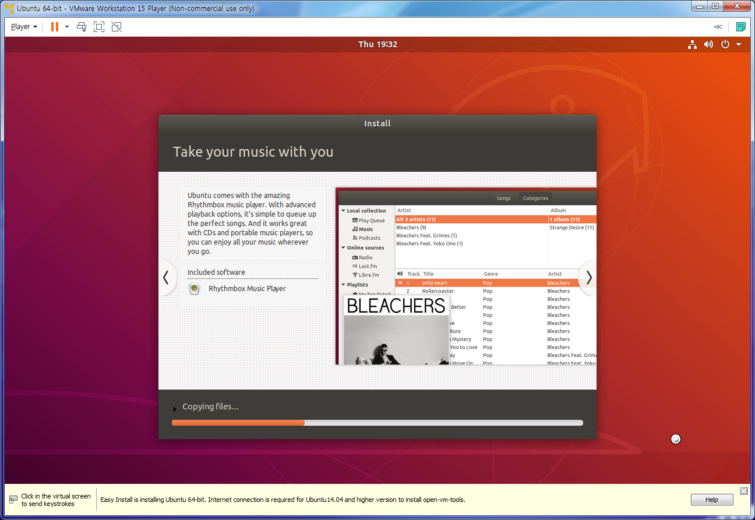
4. Ubuntu 설치 및 로그인 (1/2)

Slide 12
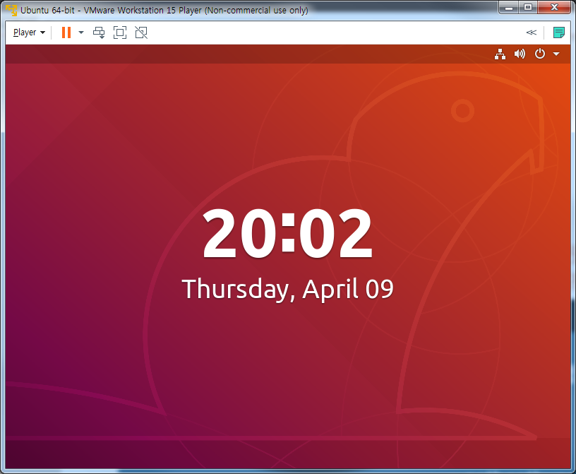
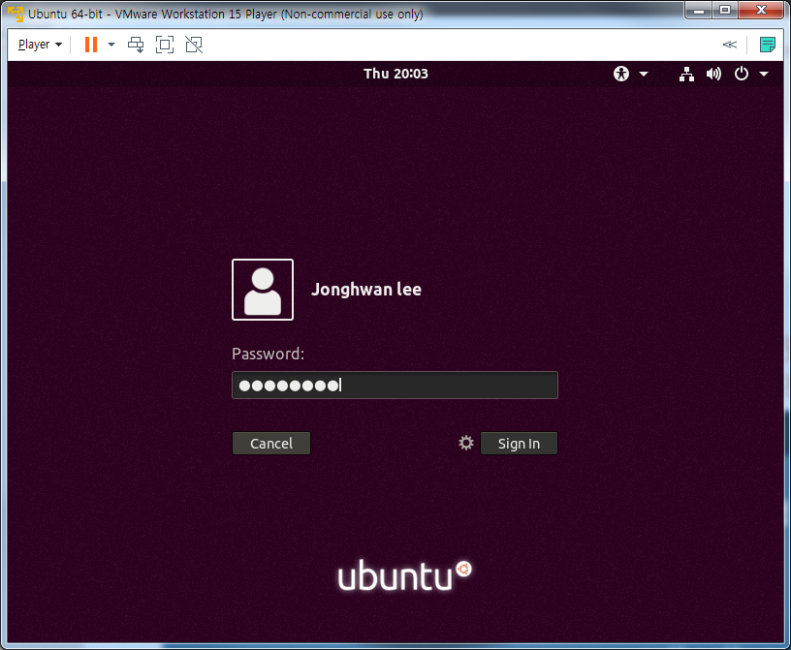
4. Ubuntu 설치 및 로그인 (2/2)

